Slide 1
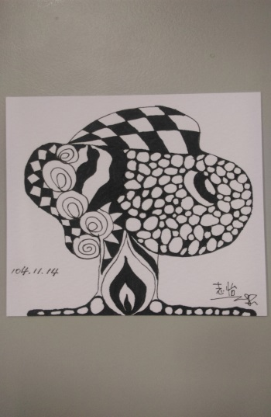
自由線條—纏繞畫
製 作 人：吳 冠 霖
班 級：四 年 孝 班
時 間：2016 年 暑 假

Slide 2
這是我的麥哲倫計劃主題—自由線條

Slide 3
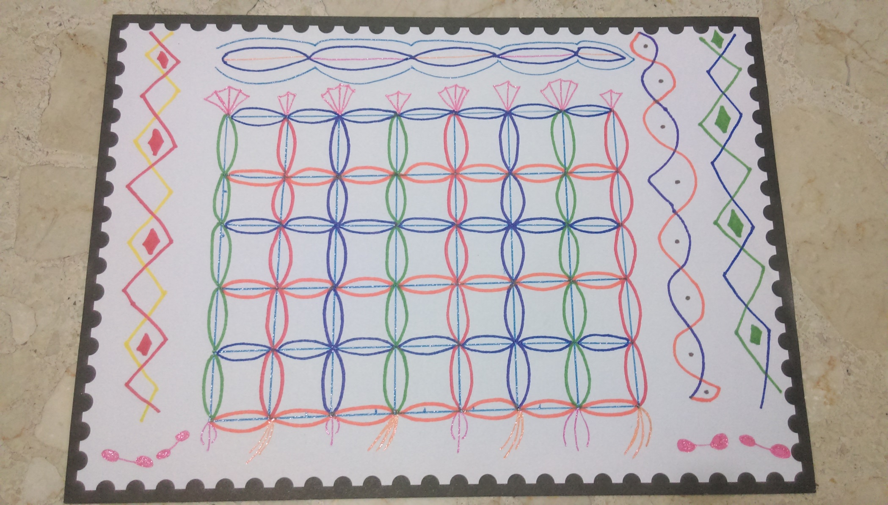
這張是我在集郵營畫的第一張自由線條
得
獎
作
品
稻草捆

Slide 4
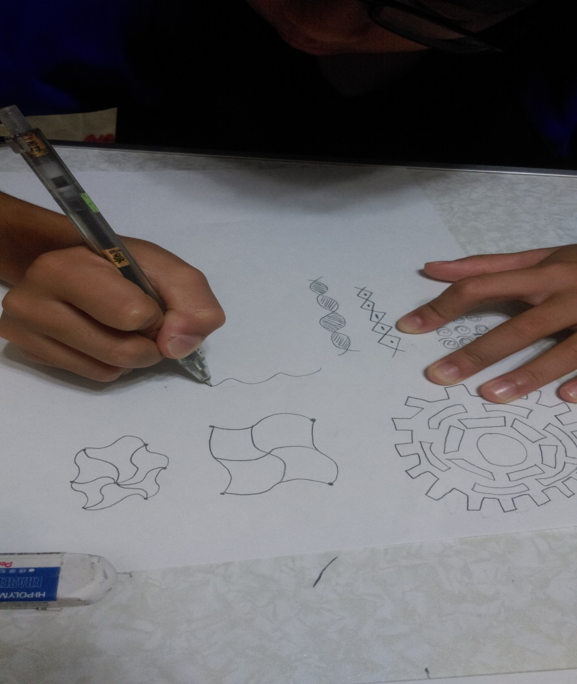
練習自由線條畫的第一步
畫線條

Slide 5
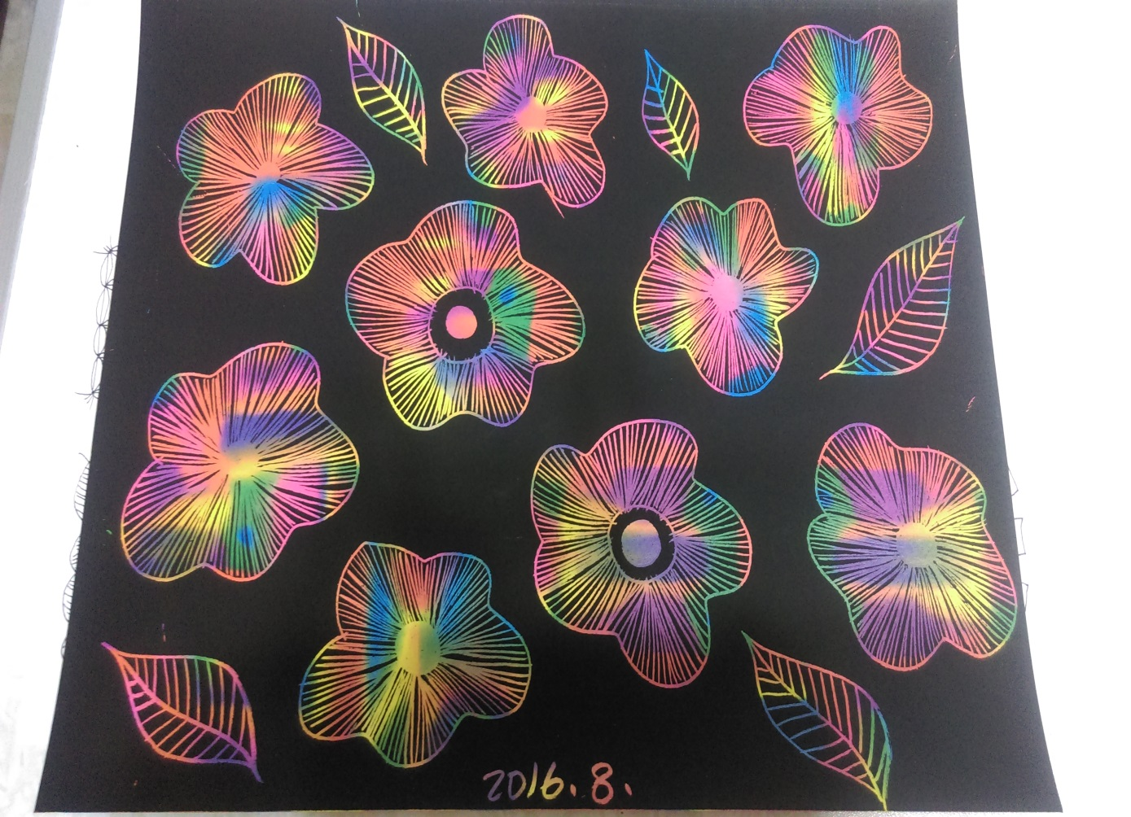
使用不同的素材來創作 刮畫

Slide 6
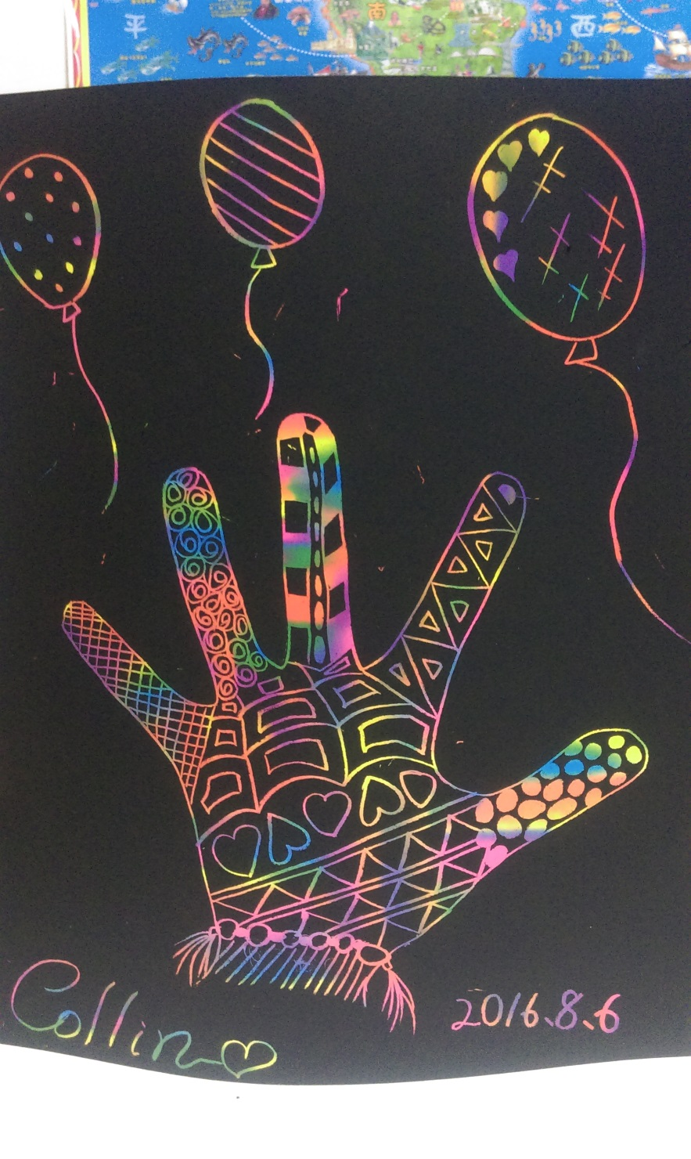
我的美麗手掌

Slide 7
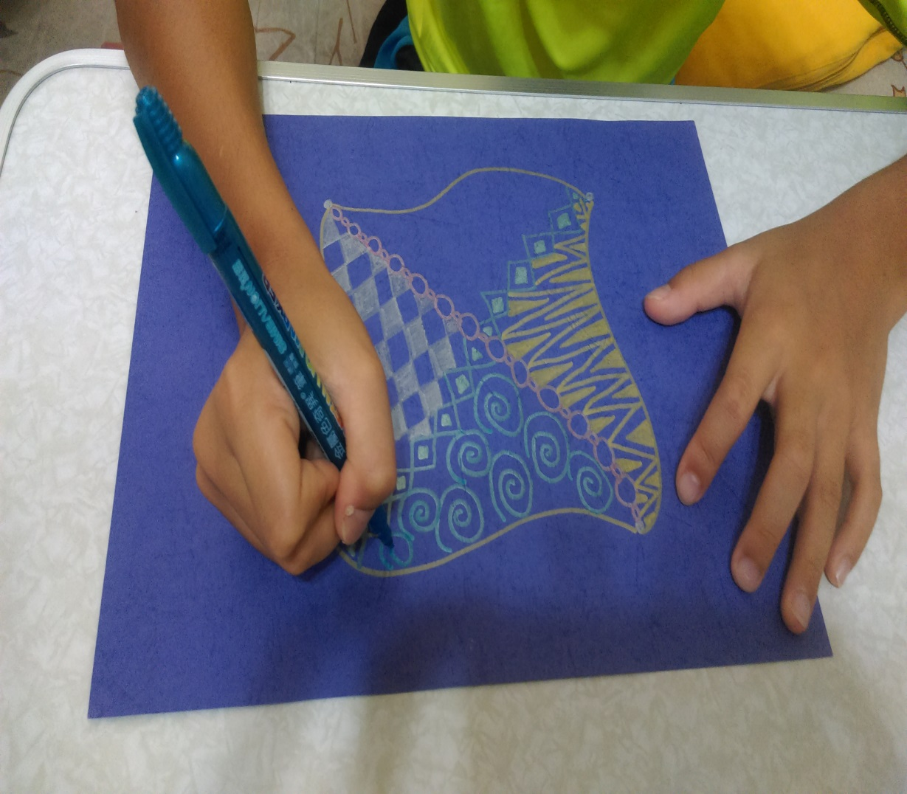
專心的重覆、重覆、再重覆

Slide 8
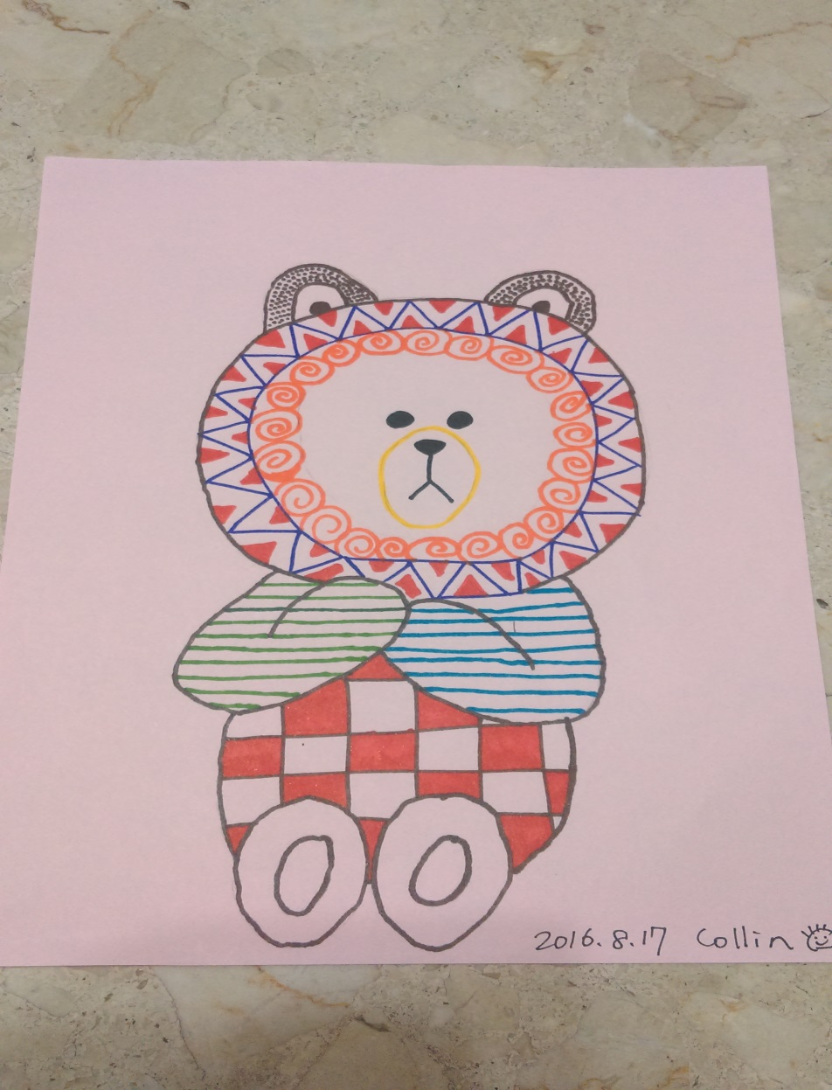
我的彩色 熊大

Slide 9
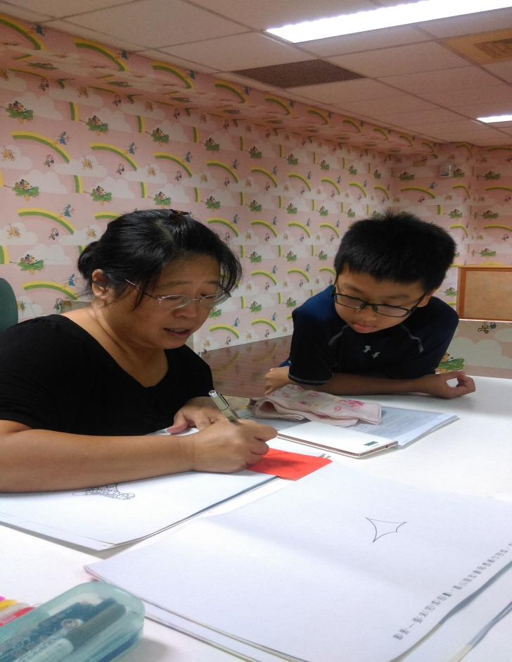
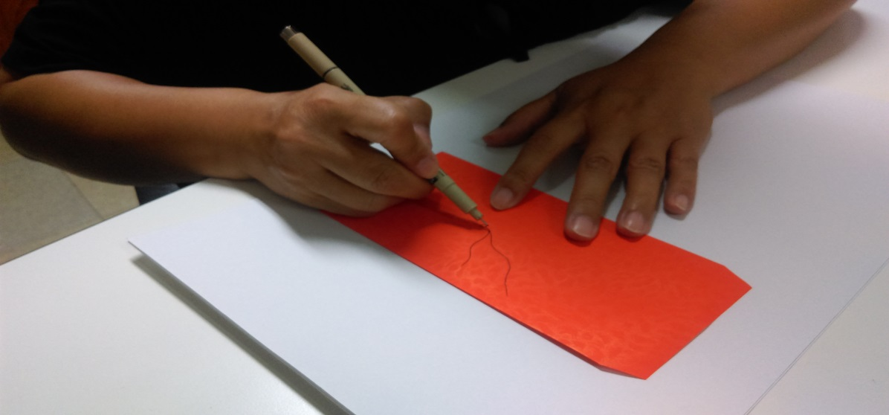
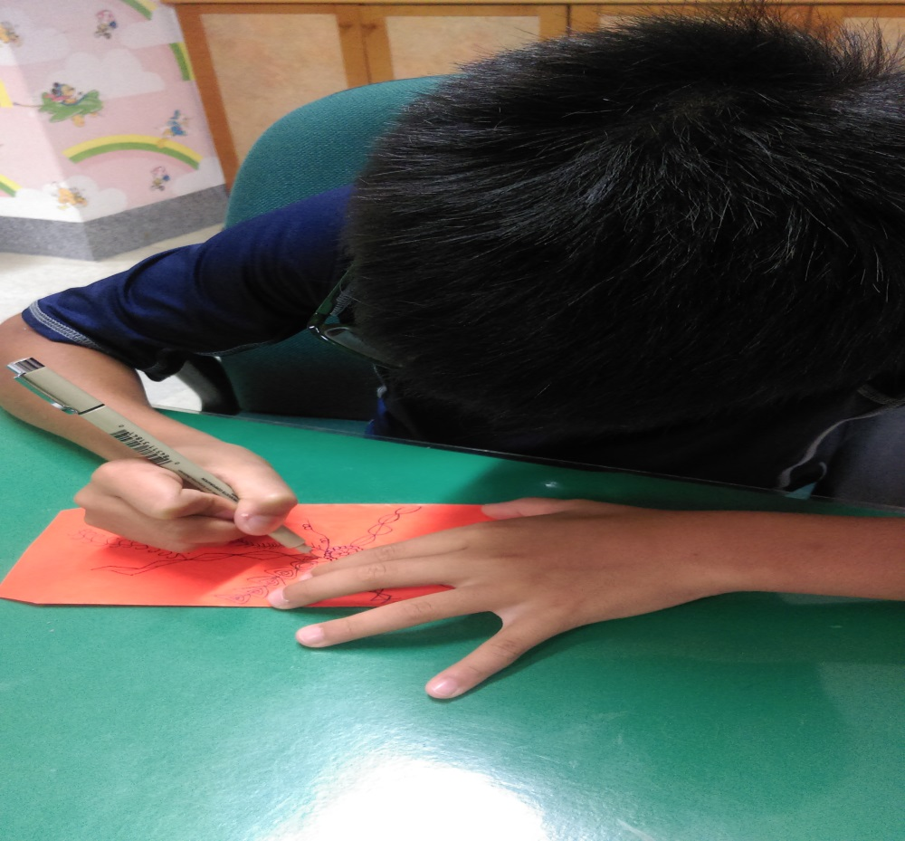
美
跟著楊美美老師
一起共學自由線條
指導中
實作練習

Slide 10
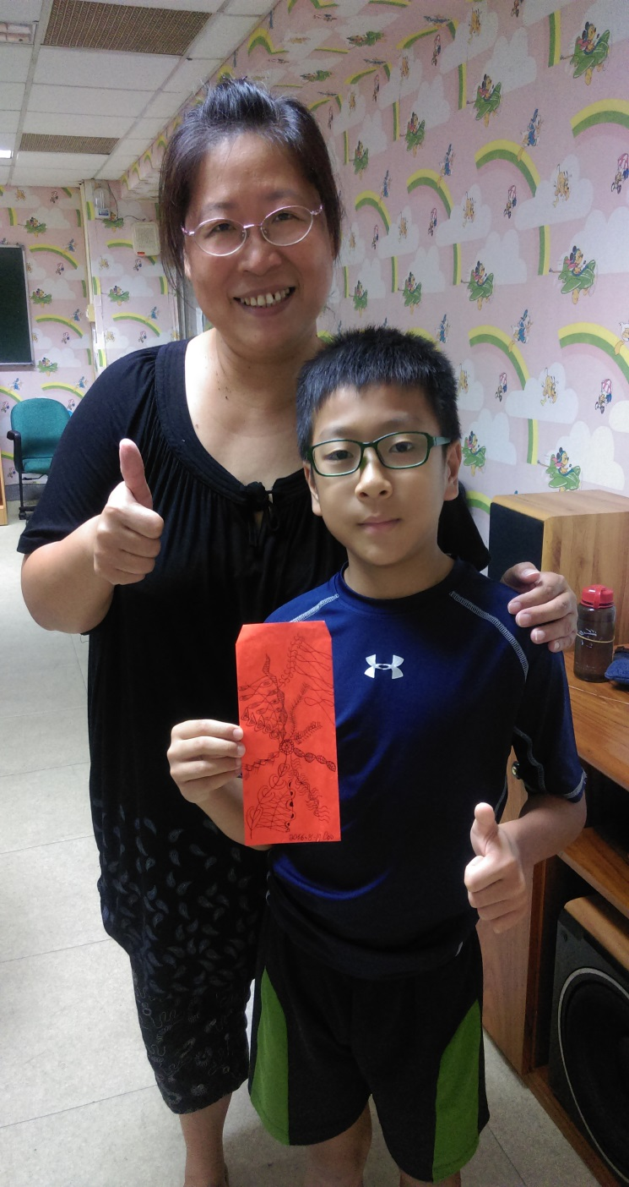
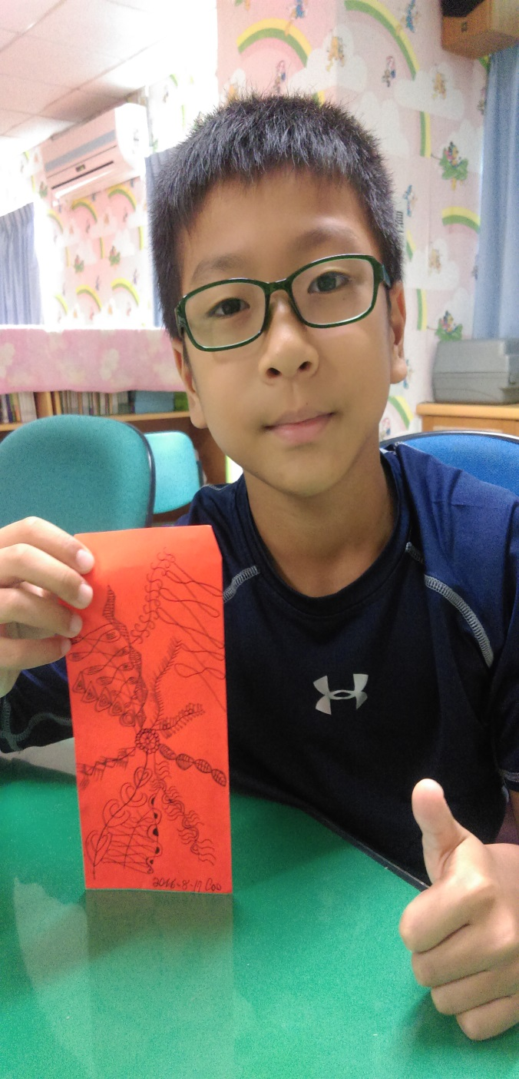
完成作品—紅包袋

Slide 11
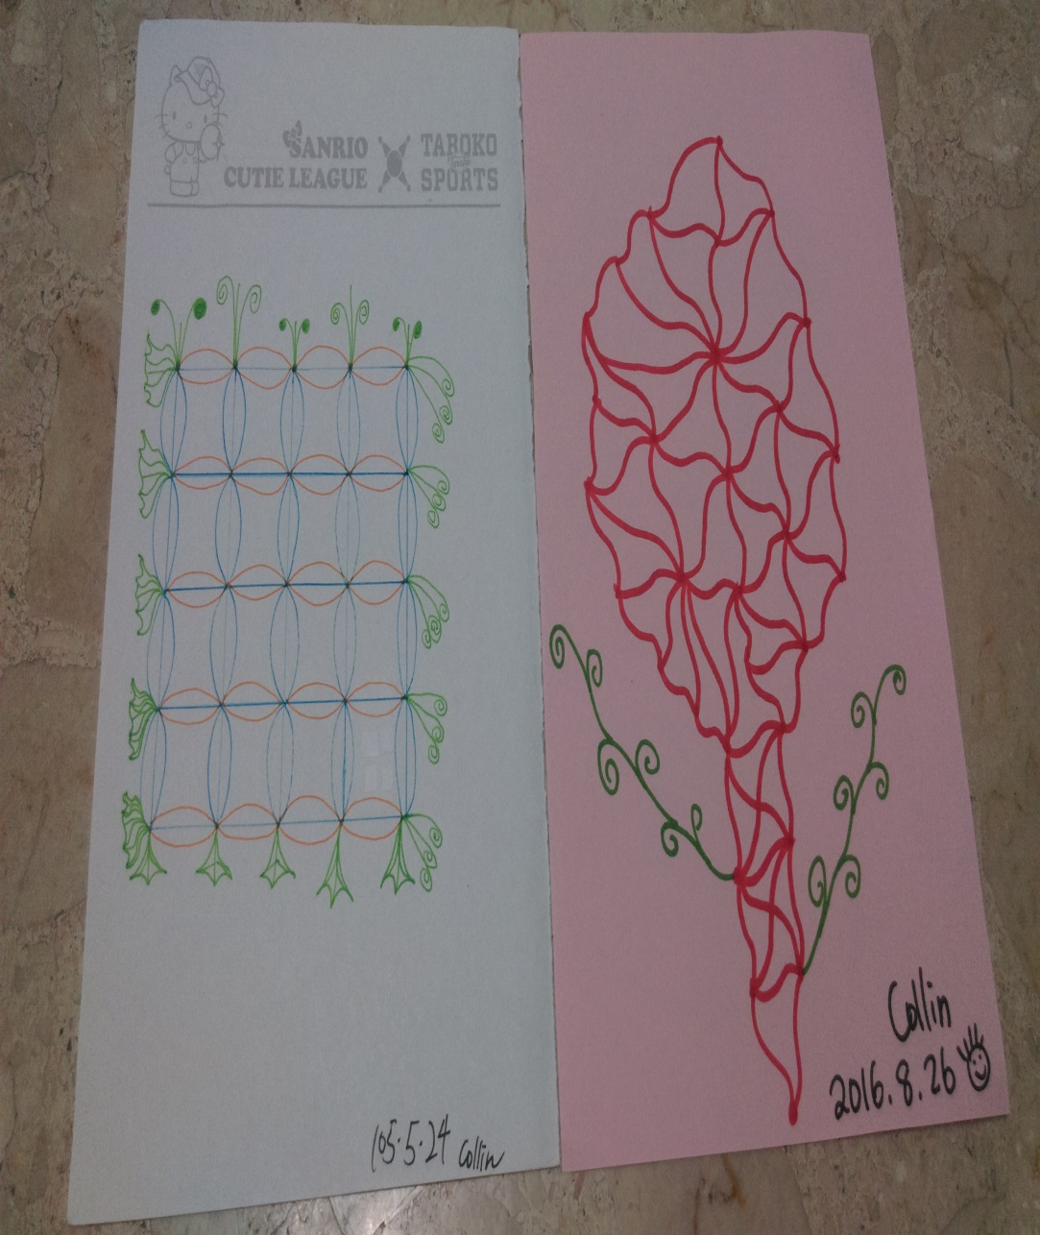
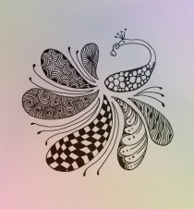
即興創作

Slide 12
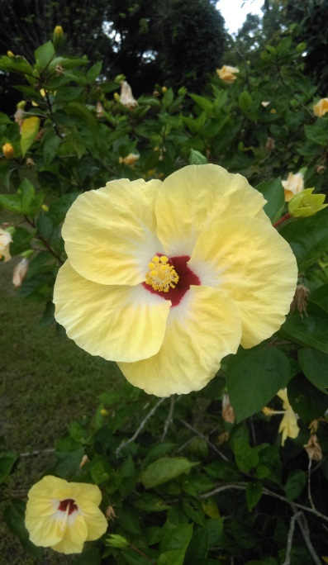
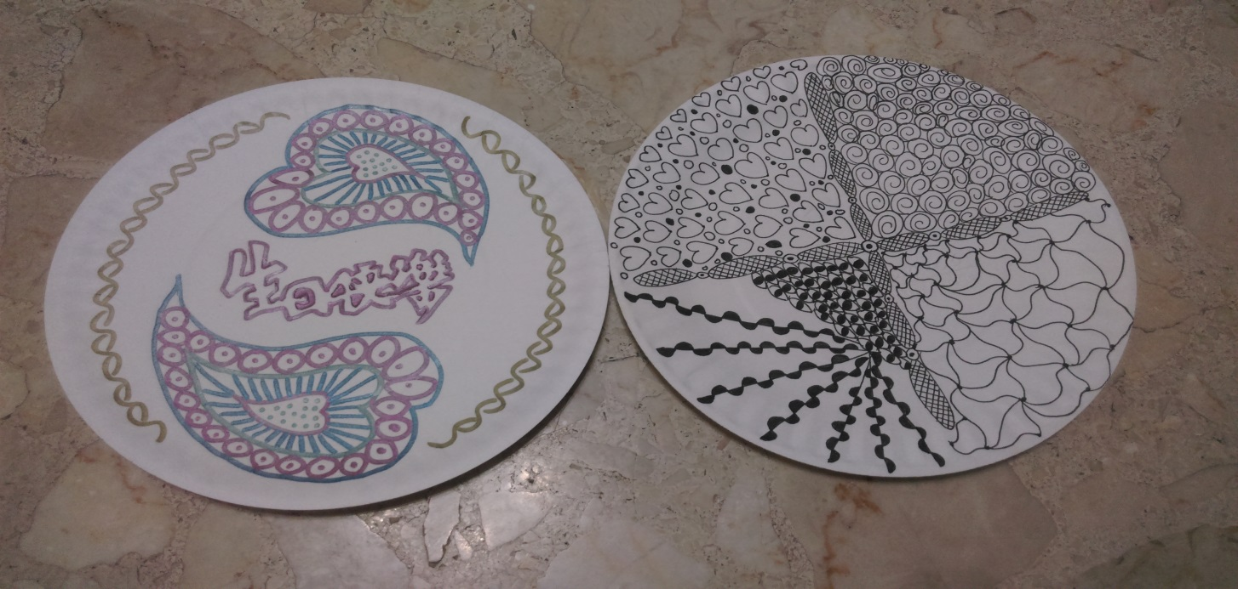
隨 喜 作 品
紙盤創作

Slide 13
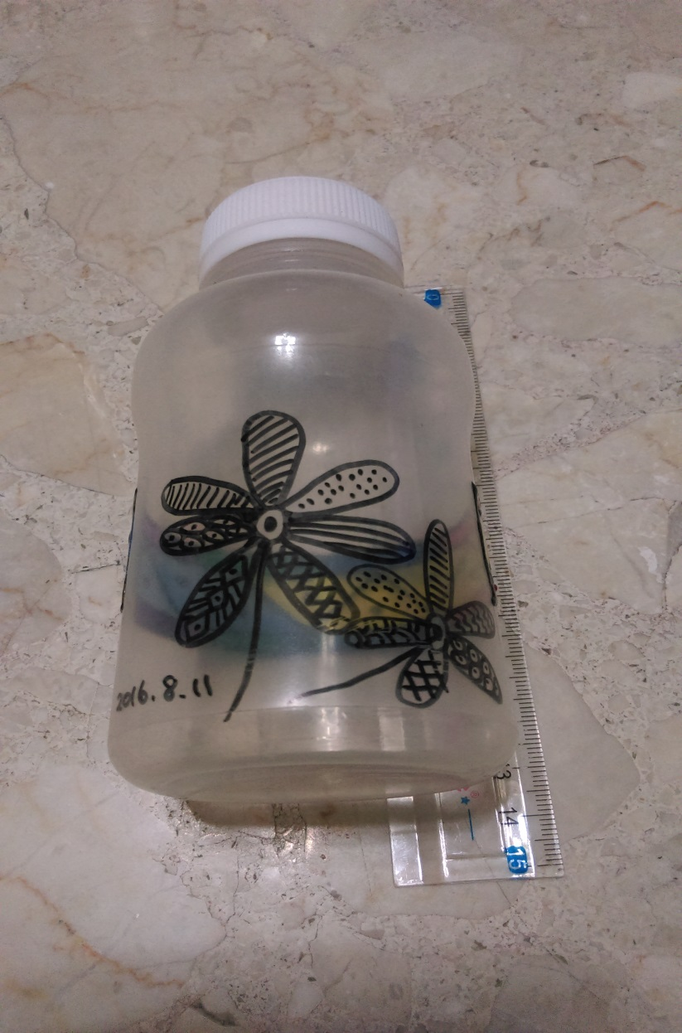
嘗試用瓶子創作

Slide 14
畫後心得：
自由線條：看別人畫起來好像很簡單，其實自己開始畫後，才知道一定要有耐心和定心，跟著媽媽一起畫，了解到自由線條的美，也在重覆、重覆、再重覆中，找到許多美麗的圖案，雖然過程辛苦，但非常值得！
我的報告到此結束
謝謝大家的聆聽

